Slide 1
Самостоятельная работа №1
Исследование подготовила студентка Логинова Софья 3пг

Slide 2
Резюме.
Самостоятельную работу №1 представляет студентка-исследователь Логинова Софья Андреевна, обучающаяся на 1 курсе направления подготовки Информатика и Вычислительная техника.

Slide 3
Источники информации:
Ссылка на виртуальную лабораторию.
Основная информация по теме.
Электронный учебник.

Slide 4
Отчет.
В виртуальной лаборатории VirtuLab представлены опыты различных направлений. Здесь также есть возможность проведения опытов по физике в 3D.

Slide 5
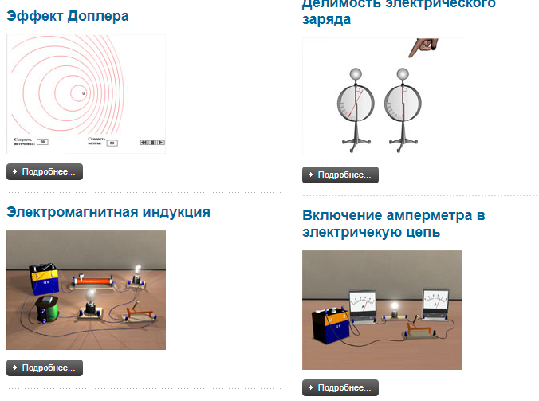
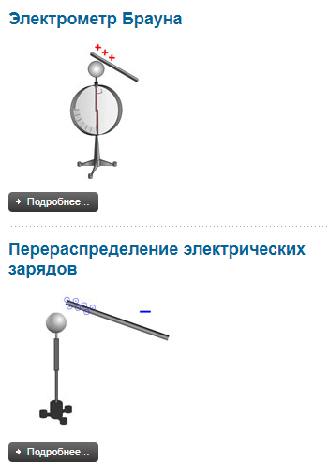
Примеры опытов:

Slide 6
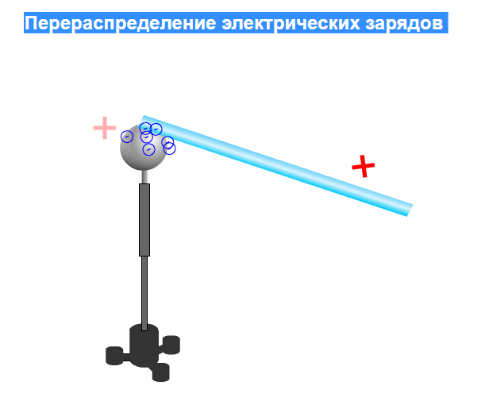
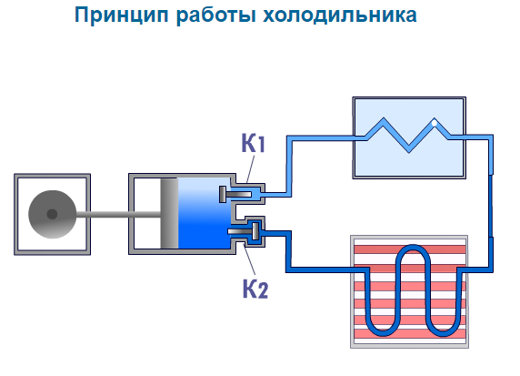
Примеры опытов:

Slide 7
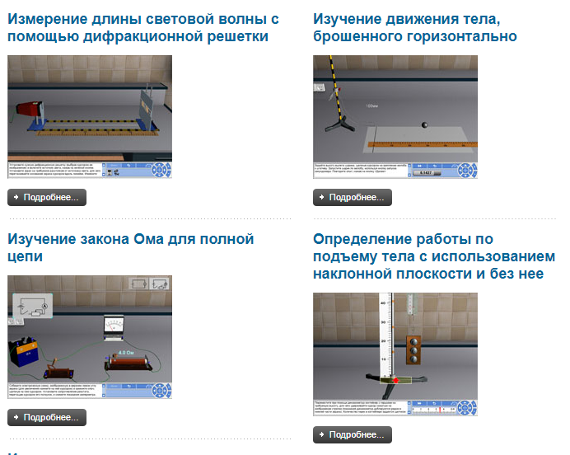
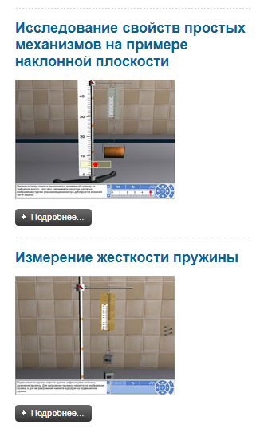
Примеры опытов в 3D формате:

Slide 8
Вывод.
Главным преимуществом наглядной физики, является возможность демонстрации физических явлений в более широком ракурсе и всестороннее их исследование.
Каждая работа охватывает большой объем учебного материала, в том числе из разных разделов физики.
Это предоставляет широкие возможности для закрепления межпредметных связей, для обобщения и систематизации теоретических знаний.

